Slide 1
Xos vektor va xos qiymatlar. Xarakteristik tenglama.

Slide 2
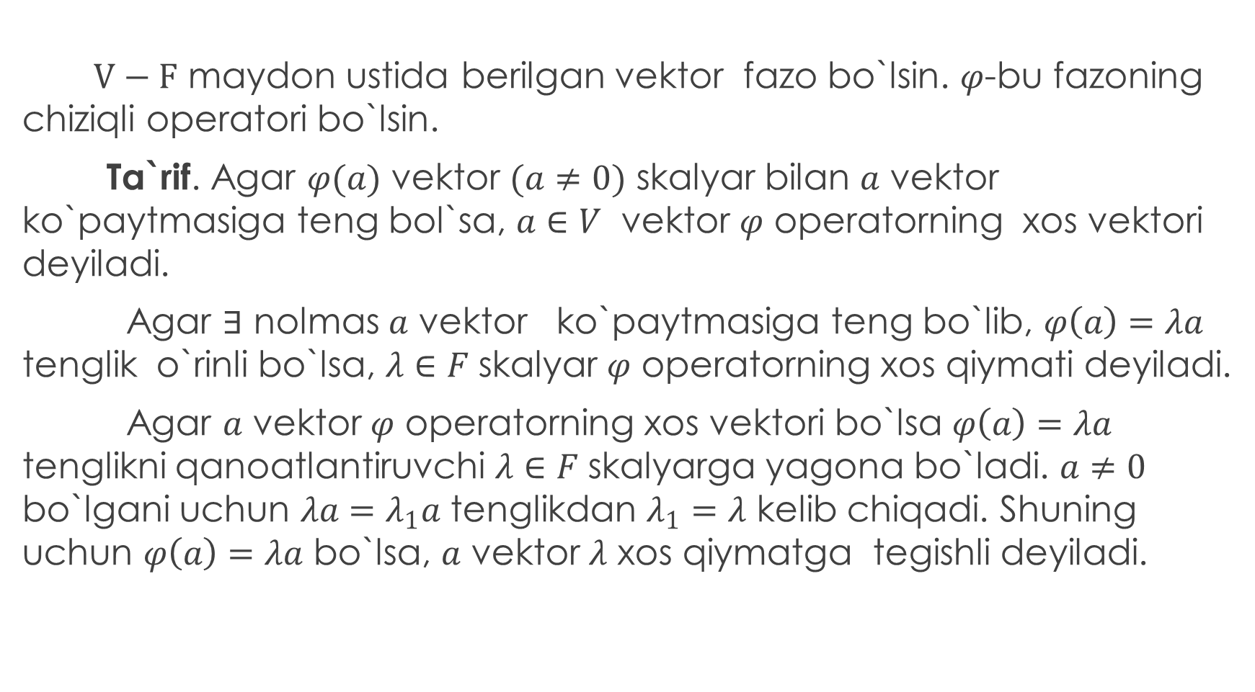
$V−F$ maydon ustida berilgan vektor fazo bo`lsin. $φ$-bu fazoning chiziqli operatori bo`lsin.
Ta`rif. Agar $φ(a)$ vektor $(a≠0)$ skalyar bilan $a$ vektor ko`paytmasiga teng bol`sa, $a∈V$ vektor $φ$ operatorning xos vektori deyiladi.
Agar $∃$ nolmas $a$ vektor ko`paytmasiga teng bo`lib, $φ\left(a\right)=λa$ tenglik o`rinli bo`lsa, $λ∈F$ skalyar $φ$ operatorning xos qiymati deyiladi.
Agar $a$ vektor $φ$ operatorning xos vektori bo`lsa $φ\left(a\right)=λa$ tenglikni qanoatlantiruvchi $λ∈F$ skalyarga yagona bo`ladi. $a≠0$ bo`lgani uchun $λa=λ_{1}a$ tenglikdan $λ_{1}=λ$ kelib chiqadi. Shuning uchun $φ\left(a\right)=λa$ bo`lsa, $a$ vektor $λ$ xos qiymatga tegishli deyiladi.

Slide 3
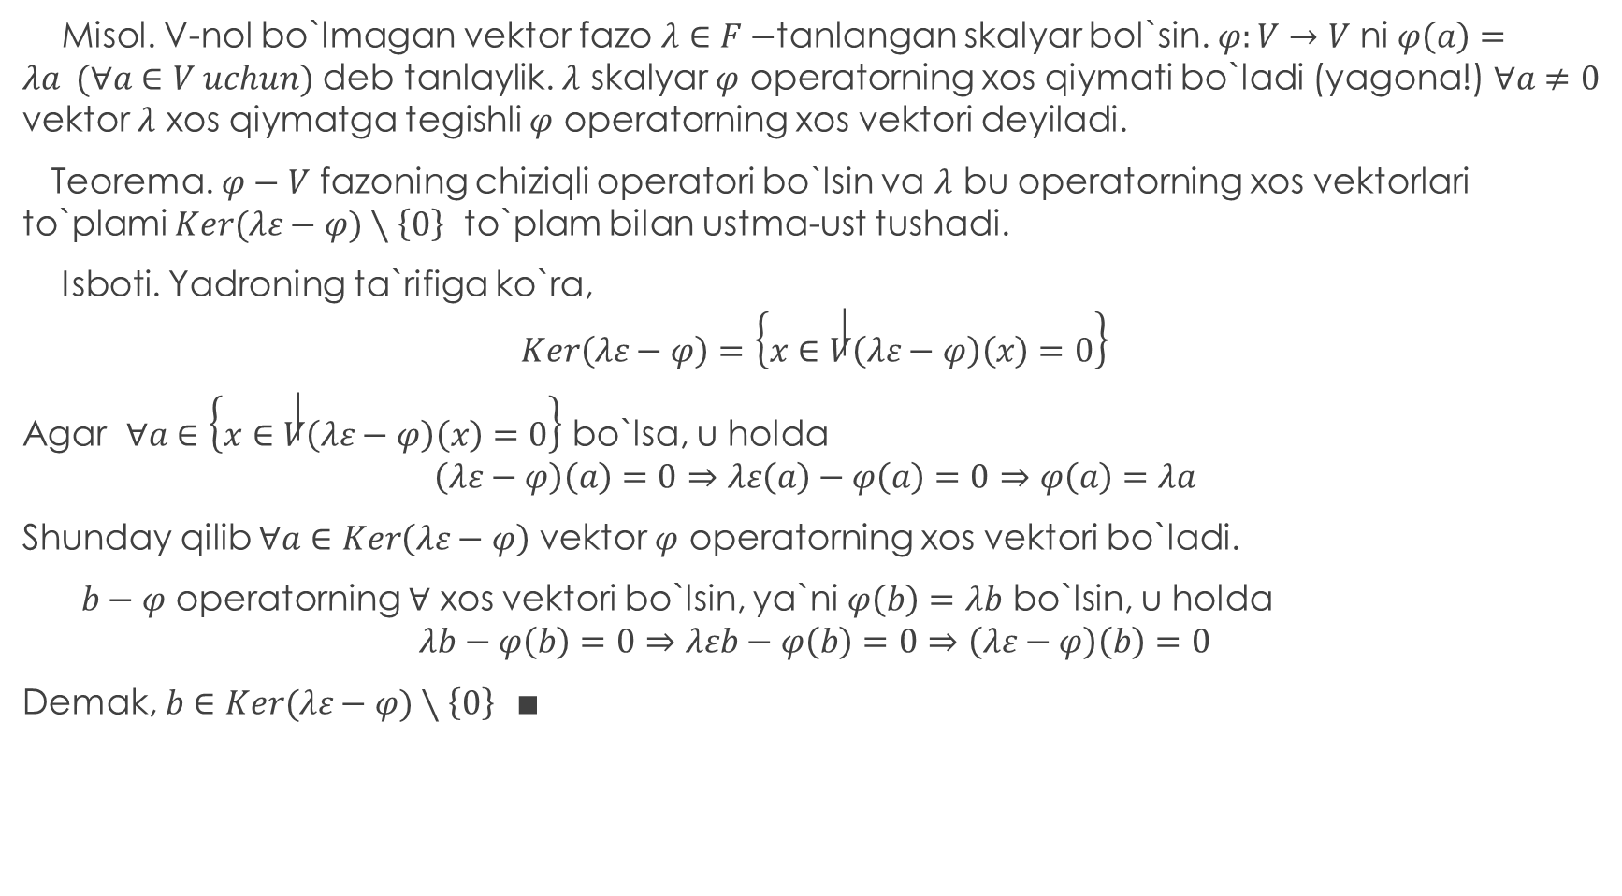
Misol. V-nol bo`lmagan vektor fazo $λ∈F−$tanlangan skalyar bol`sin. $φ:V→V$ ni $φ\left(a\right)=λa (∀a∈V uchun)$ deb tanlaylik. $λ$ skalyar $φ$ operatorning xos qiymati bo`ladi (yagona!)$∀a≠0$ vektor $λ$ xos qiymatga tegishli $φ$ operatorning xos vektori deyiladi.
Teorema. $φ−V$ fazoning chiziqli operatori bo`lsin va $λ$ bu operatorning xos vektorlari to`plami $Ker(λε−φ)∖\left\{0\right\}$ to`plam bilan ustma-ust tushadi.
Isboti. Yadroning ta`rifiga ko`ra,
$$Ker\left(λε−φ\right)=\left\{x∈\overset{⃒}{V}\left(λε−φ\right)\left(x\right)=0\right\}$$
Agar $∀a∈\left\{x∈\overset{⃒}{V}\left(λε−φ\right)\left(x\right)=0\right\}$ bo`lsa, u holda
$$\left(λε−φ\right)\left(a\right)=0⇒λε\left(a\right)−φ\left(a\right)=0⇒φ\left(a\right)=λa$$
Shunday qilib $∀a∈Ker\left(λε−φ\right)$ vektor $φ$ operatorning xos vektori bo`ladi.
$b−φ$ operatorning $∀$ xos vektori bo`lsin, ya`ni $φ\left(b\right)=λb$ bo`lsin, u holda
$$λb−φ\left(b\right)=0⇒λεb−φ\left(b\right)=0⇒\left(λε−φ\right)\left(b\right)=0$$
Demak, $b∈Ker(λε−φ)∖\left\{0\right\}$ $∎$

Slide 4
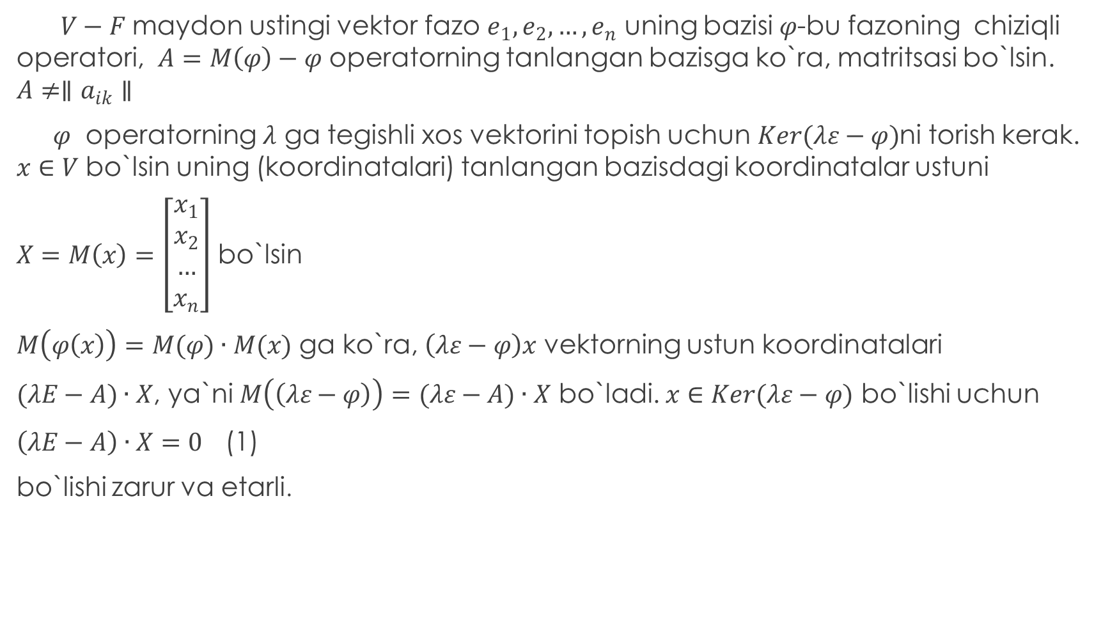
$V−F$ maydon ustingi vektor fazo $e_{1},e_{2},…,e_{n}$ uning bazisi $φ$-bu fazoning chiziqli operatori, $A=M\left(φ\right)−φ$ operatorning tanlangan bazisga ko`ra, matritsasi bo`lsin. $A≠∥a_{ik}∥$
$φ$ operatorning $λ$ ga tegishli xos vektorini topish uchun $Ker(λε−φ)$ni torish kerak. $x∈V$ bo`lsin uning (koordinatalari) tanlangan bazisdagi koordinatalar ustuni
$X=M\left(x\right)=\left[\begin{aligned}x_{1} \\ x_{2} \\ … \\ x_{n}\end{aligned}\right]$ bo`lsin
$M\left(φ\left(x\right)\right)=M(φ)∙M(x)$ ga ko`ra, $\left(λε−φ\right)x$ vektorning ustun koordinatalari
$(λE−A)∙X$, ya`ni $M\left(\left(λε−φ\right)\right)=(λε−A)∙X$ bo`ladi. $x∈Ker(λε−φ)$ bo`lishi uchun
$\left(λE−A\right)∙X=0$ (1)
bo`lishi zarur va etarli.

Slide 5
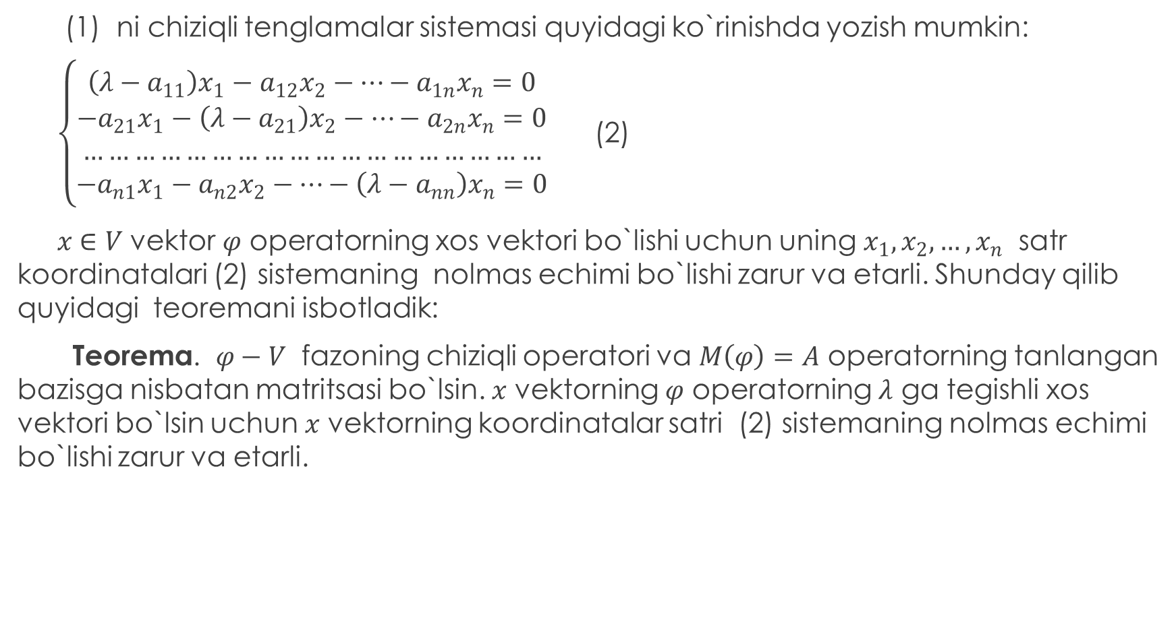
(1) ni chiziqli tenglamalar sistemasi quyidagi ko`rinishda yozish mumkin:
$\left\{\begin{aligned}\left(λ−a_{11}\right)x_{1}−a_{12}x_{2}−…−a_{1n}x_{n}=0 \\ −a_{21}x_{1}−\left(λ−a_{21}\right)x_{2}−…−a_{2n}x_{n}=0 \\ ……………………………………………… \\ −a_{n1}x_{1}−a_{n2}x_{2}−…−\left(λ−a_{nn}\right)x_{n}=0\end{aligned}\right.$ (2)
$x∈V$ vektor $φ$ operatorning xos vektori bo`lishi uchun uning $x_{1},x_{2},…, x_{n}$ satr koordinatalari (2) sistemaning nolmas echimi bo`lishi zarur va etarli. Shunday qilib quyidagi teoremani isbotladik:
Teorema. $φ−V$ fazoning chiziqli operatori va $M\left(φ\right)=A$ operatorning tanlangan bazisga nisbatan matritsasi bo`lsin. $x$ vektorning $φ$ operatorning $λ$ ga tegishli xos vektori bo`lsin uchun $x$ vektorning koordinatalar satri (2) sistemaning nolmas echimi bo`lishi zarur va etarli.

Slide 6
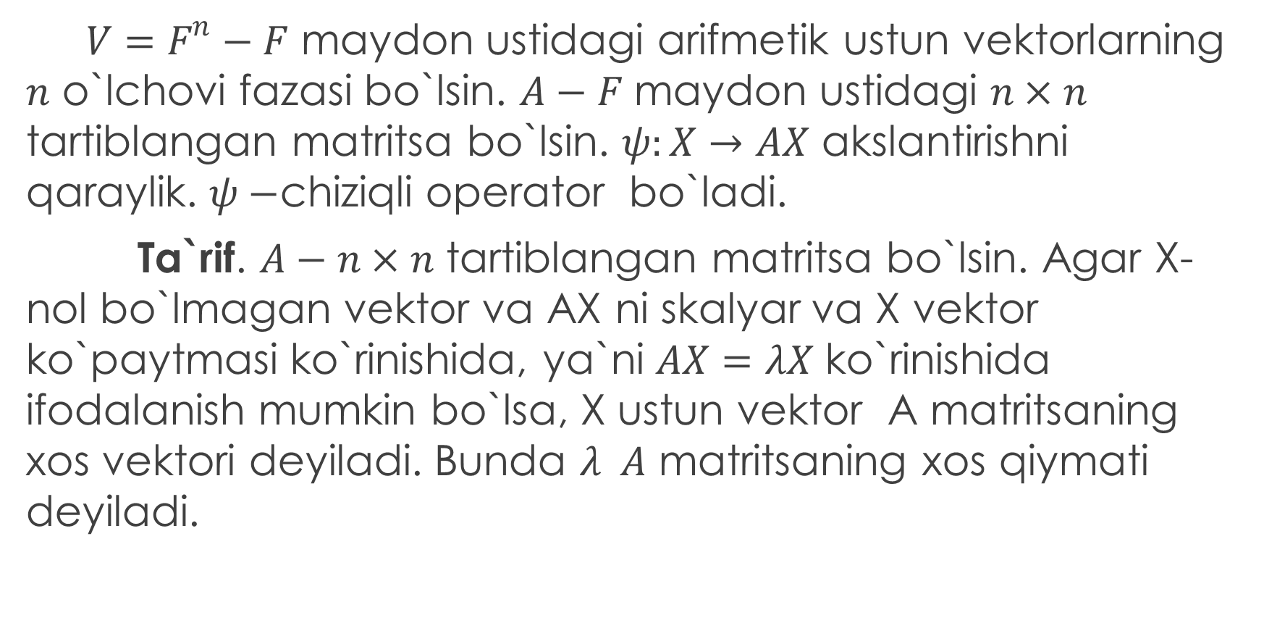
$V=F^{n}−F$ maydon ustidagi arifmetik ustun vektorlarning $n$ o`lchovi fazasi bo`lsin. $A−F$ maydon ustidagi $n×n$ tartiblangan matritsa bo`lsin. $ψ:X→AX$ akslantirishni qaraylik. $ψ−$chiziqli operator bo`ladi.
Ta`rif. $A−n×n$ tartiblangan matritsa bo`lsin. Agar X-nol bo`lmagan vektor va AX ni skalyar va X vektor ko`paytmasi ko`rinishida, ya`ni $AX=λX$ ko`rinishida ifodalanish mumkin bo`lsa, X ustun vektor A matritsaning xos vektori deyiladi. Bunda $λ A$ matritsaning xos qiymati deyiladi.

Slide 7
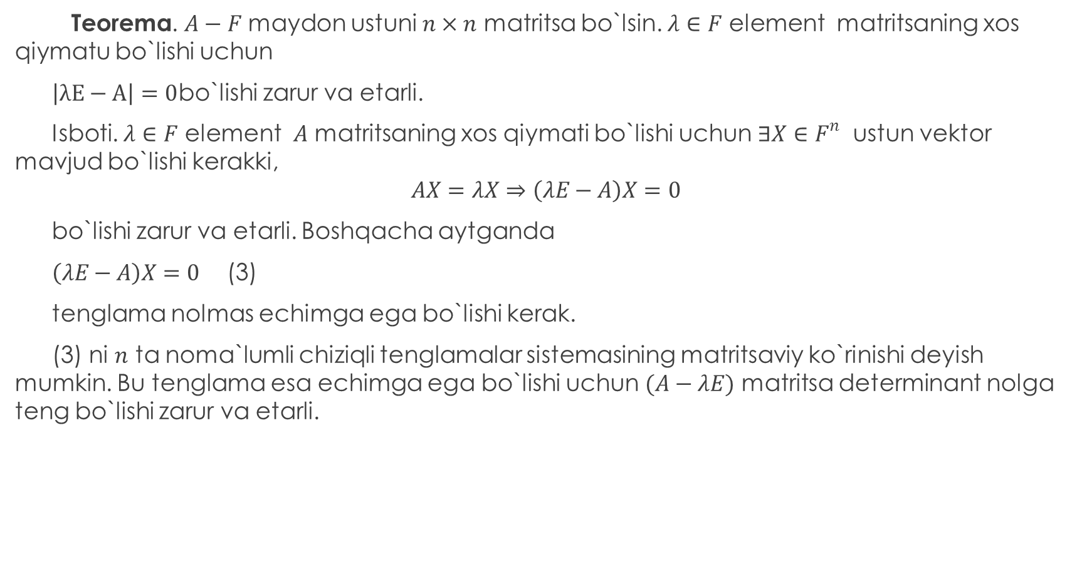
Teorema. $A−F$ maydon ustuni $n×n$ matritsa bo`lsin. $λ∈F$ element matritsaning xos qiymatu bo`lishi uchun
$\left|λE−A\right|=0$bo`lishi zarur va etarli.
Isboti. $λ∈F$ element $A$ matritsaning xos qiymati bo`lishi uchun $∃X∈F^{n}$ ustun vektor mavjud bo`lishi kerakki,
$$AX=λX⇒\left(λE−A\right)X=0$$
bo`lishi zarur va etarli. Boshqacha aytganda
$\left(λE−A\right)X=0$ (3)
tenglama nolmas echimga ega bo`lishi kerak.
(3) ni $n$ ta noma`lumli chiziqli tenglamalar sistemasining matritsaviy ko`rinishi deyish mumkin. Bu tenglama esa echimga ega bo`lishi uchun $(A−λE)$ matritsa determinant nolga teng bo`lishi zarur va etarli.

Slide 8
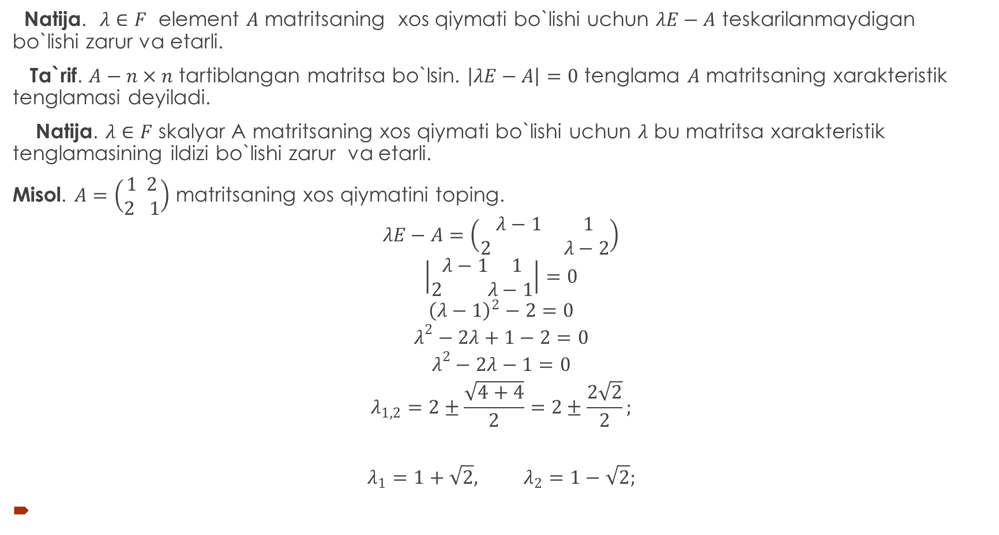
Natija. $λ∈F$ element $A$ matritsaning xos qiymati bo`lishi uchun $λE−A$ teskarilanmaydigan bo`lishi zarur va etarli.
Ta`rif. $A−n×n$ tartiblangan matritsa bo`lsin. $\left|λE−A\right|=0$ tenglama $A$ matritsaning xarakteristik tenglamasi deyiladi.
Natija. $λ∈F$ skalyar A matritsaning xos qiymati bo`lishi uchun $λ$ bu matritsa xarakteristik tenglamasining ildizi bo`lishi zarur va etarli.
Misol. $A=\left(\begin{aligned}1 2 \\ 2 1\end{aligned}\right)$ matritsaning xos qiymatini toping.
$$λE−A=\left(\begin{aligned}λ−1 1 \\ 2 λ−2\end{aligned}\right)$$
$$\left|\begin{aligned}λ−1 1 \\ 2 λ−1\end{aligned}\right|=0$$
$${\left(λ−1\right)}^{2}−2=0$$
$$λ^{2}−2λ+1−2=0$$
$$λ^{2}−2λ−1=0$$
$$λ_{1,2}=2±\frac{\sqrt{4+4}}{2}=2±\frac{2\sqrt{2}}{2};$$
$$λ_{1}=1+\sqrt{2}, λ_{2}=1−\sqrt{2};$$

